Slide 1
Uređaji koji sadrže leće
OŠ Hugo Badalić Slavonski Brod

Slide 2
Dalekozor
Koristi se za povećavanje slika udaljenih objekata, obično pomoću optičke prizme kako bi se omogućila uspravna slika, umjesto korištenja relejnih leća kao većina teleskopskih nišana.

Slide 3
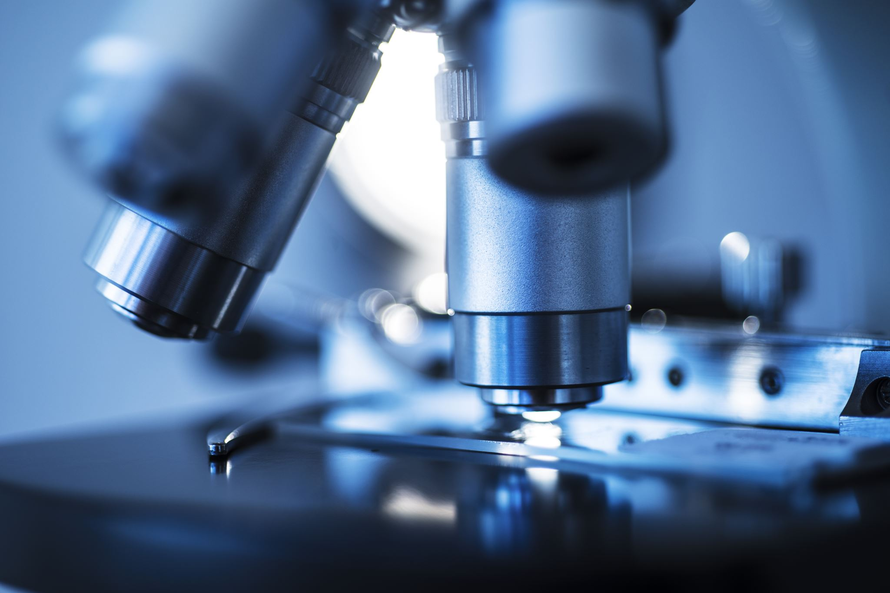
Mikroskop
Mikroskop je instrument koji daje uvećane slike bliskih predmeta, koji se ne mogu promatrati golim okom, tako da taj predmet nam omogućuje da se predmet promatra pod širokim vidnim kutom.

Slide 4
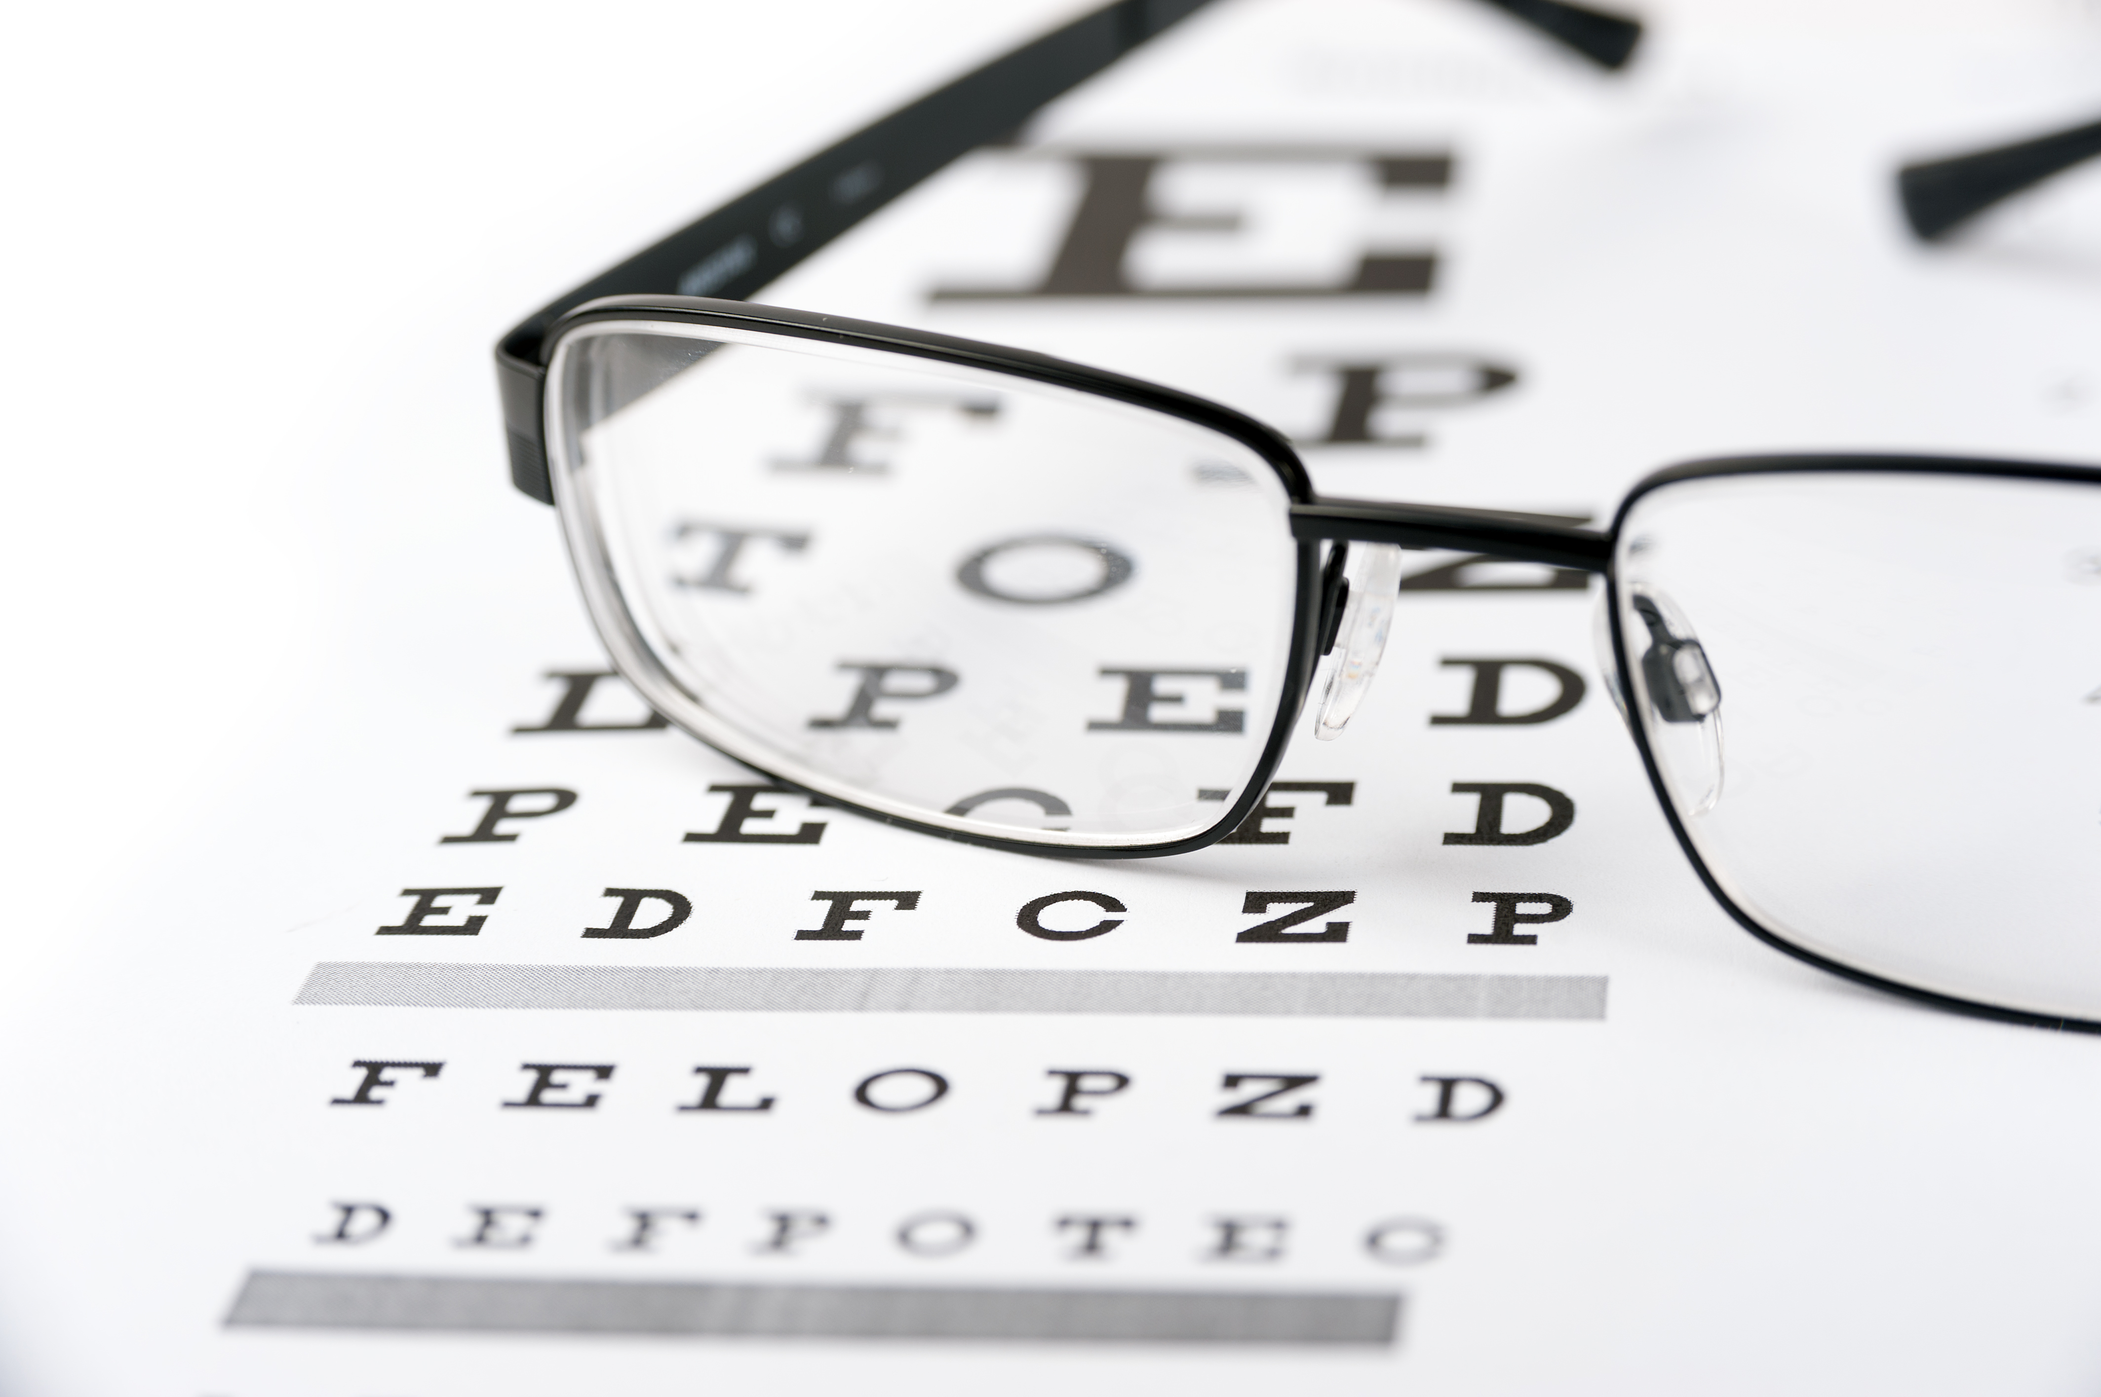
Naočale
Naočale su pomagalo za ispravljanje nepravilnosti vida ili zaštitu očiju. Sastoje se od okvira i kontaktne leće. Postoje konveksne (+) i konkavne (-) leće.

Slide 5
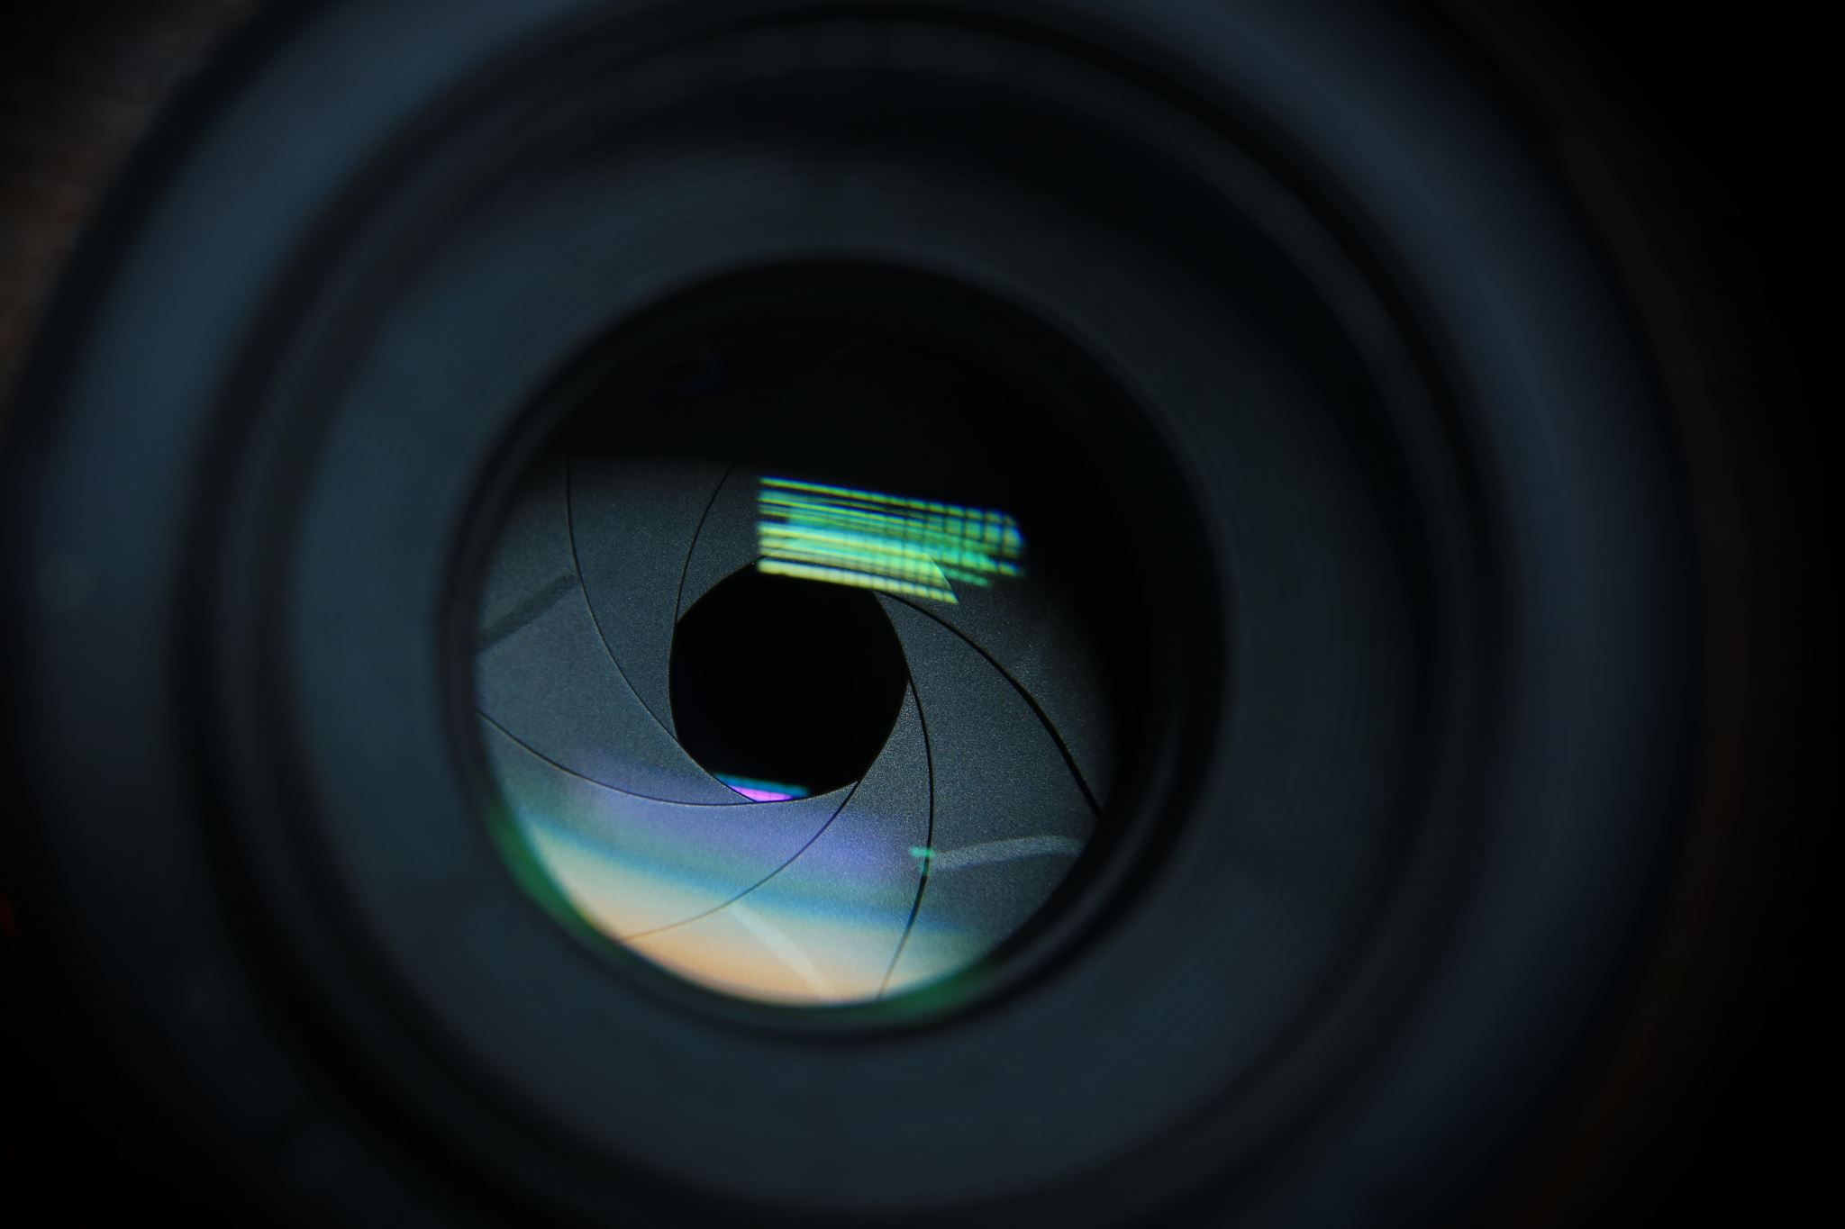
Endoskopska kamera
Endoskopska kamera je mediciski instrument koji se koristi za snimanje unutrašnjosti tijela. To je kamera koja sadrži leću i nalazi se na dužoj i uskoj cjevčici koja se povezuje sa uređajem za gledanje slike.

Slide 6
Hvala na pažnji.

